Slide 1

Jordan Urzua
Vicente Rivas
Jose Pablo Casas
Claudio Valdivia
Notes:
Claudio

Slide 2
Tabla de contenido
1
2
3
Contexto
Problema
Solución
4
Metodología
7
6
5
Modelo de datos
Arquitectura
Equipo
8
Evidencias
Historias de usuario
Product backlog
Carta Gantt
Sprint 0
Sprint 1
Demo
Conclusión
9
10
11
12
13
14
15
Notes:
Claudio

Slide 3
Contexto
Proyecto de carácter innovativo que busca asistir a los docentes en su labor de educador de manera efectiva e integradora. mejorando así la calidad del modelo educativo entregado a todo estudiante independiente de sus capacidades y fortalezas.
Notes:
Claudio

Slide 4
Problemática
“La educación se enfrenta al desafío de adaptarse a modalidades mixtas de enseñanza presencial y en línea, destacando la necesidad de herramientas que apoyen la interacción y el compromiso activo de los estudiantes, independientemente de su ubicación física.”
Notes:
Claudio

Slide 5
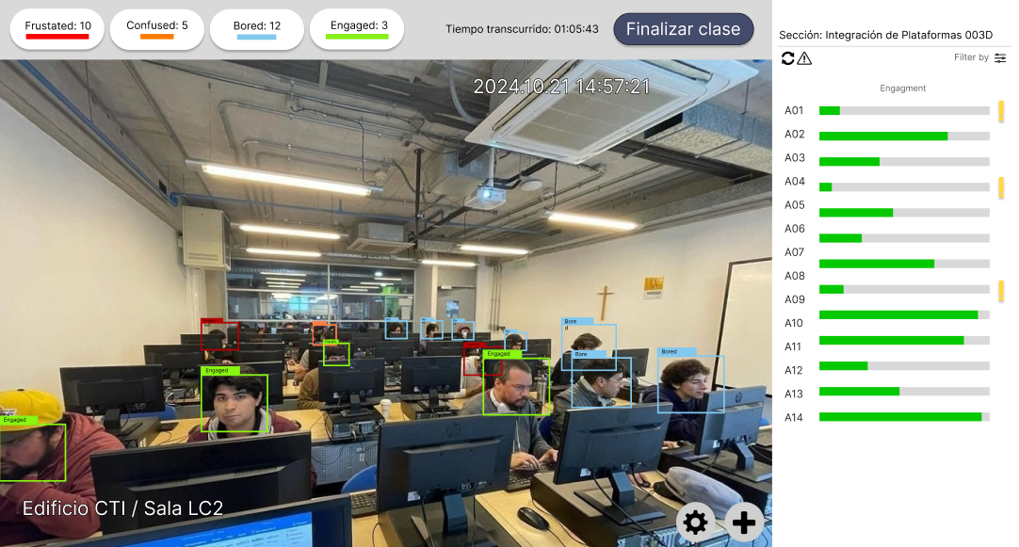
Solución
Asistencia en tiempo real a los docentes.
Clasifica y visualiza los estados de engagement de los alumnos.
Plataforma que permite medir niveles de engagement.
Notes:
Claudio

Slide 6
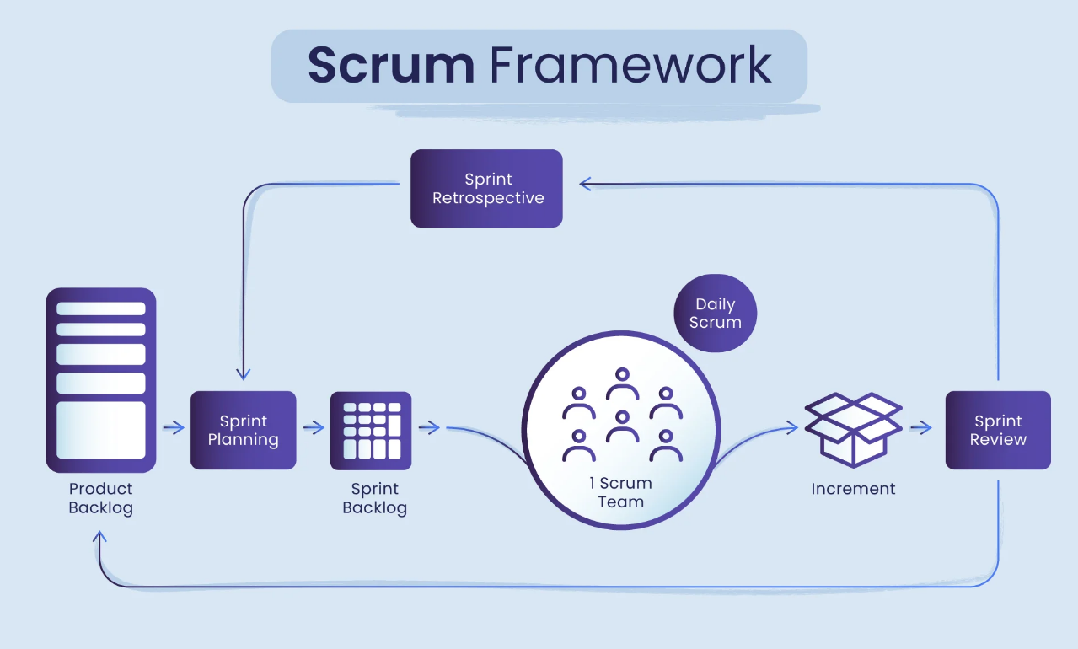
Metodología
Notes:
joldan

Slide 7
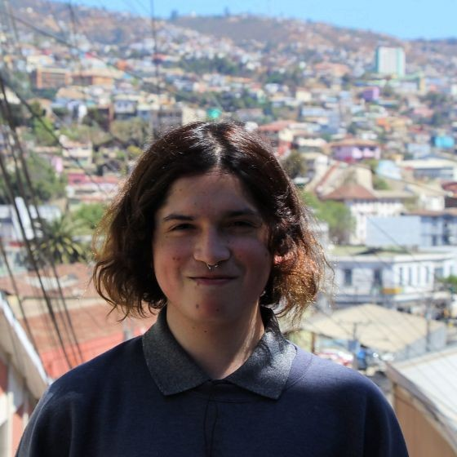
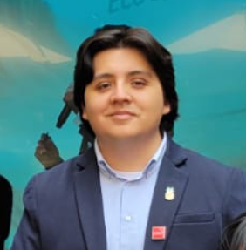
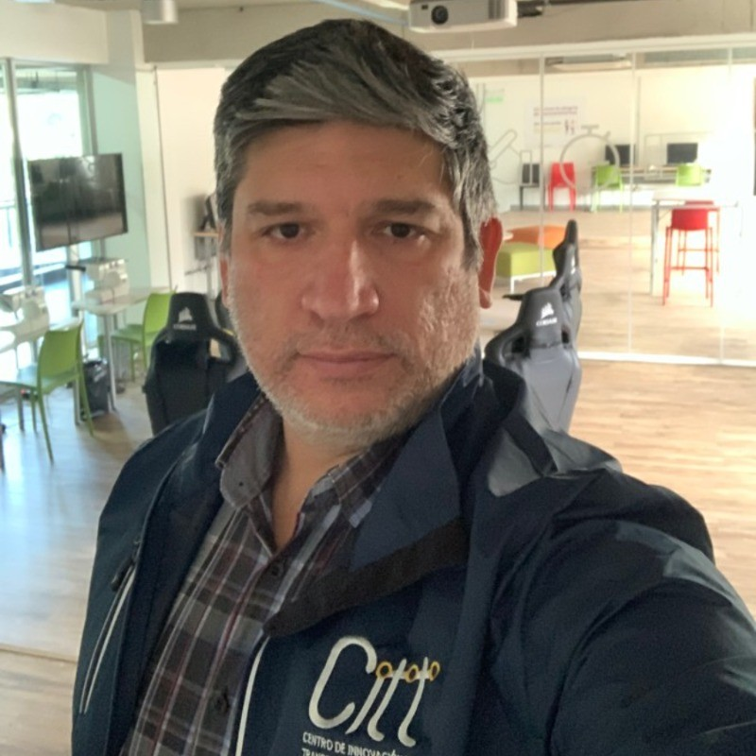
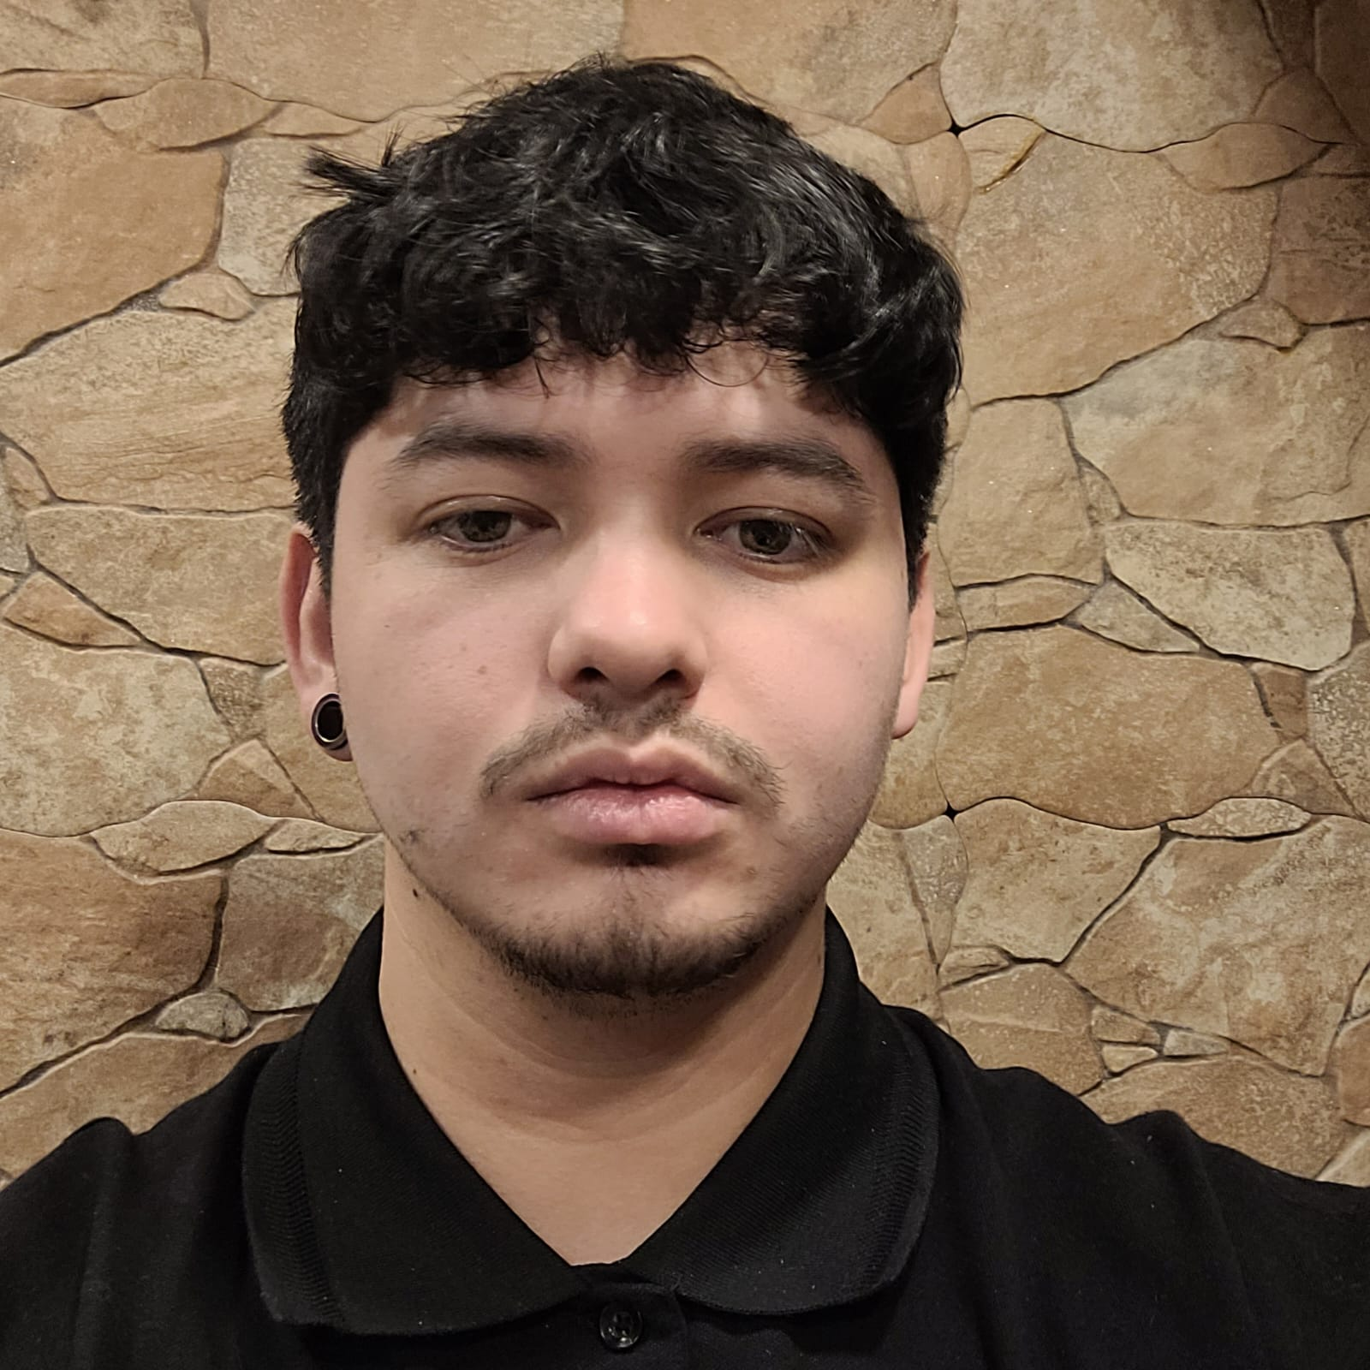
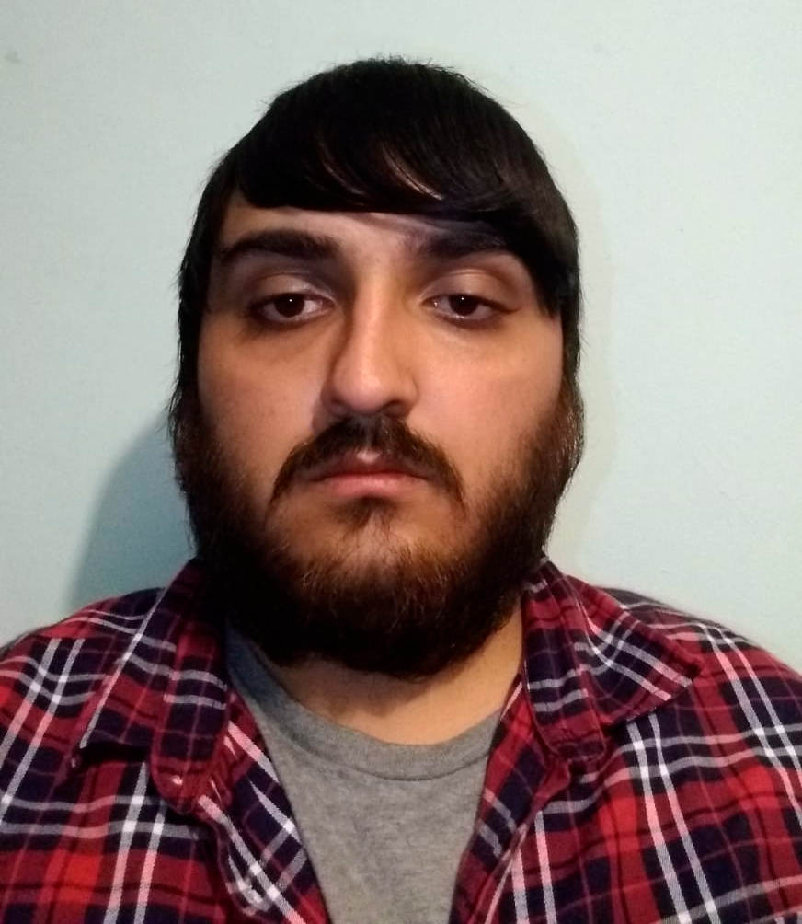
Equipo
Claudio Valdivia
Scrum Master & Development Team (SM & DT)
José Pablo Casas
Especialista en Machine Learning & Development Team (ML & DT)
Vicente Rivas
Desarrollador Front End & Development Team (FE & DT)
Jordan Urzúa
Desarrollador Backend & Development Team (BE & DT)
Mauricio Figueroa
Product Owner & Development Team (PO & DT)
Notes:
joldan

Slide 8
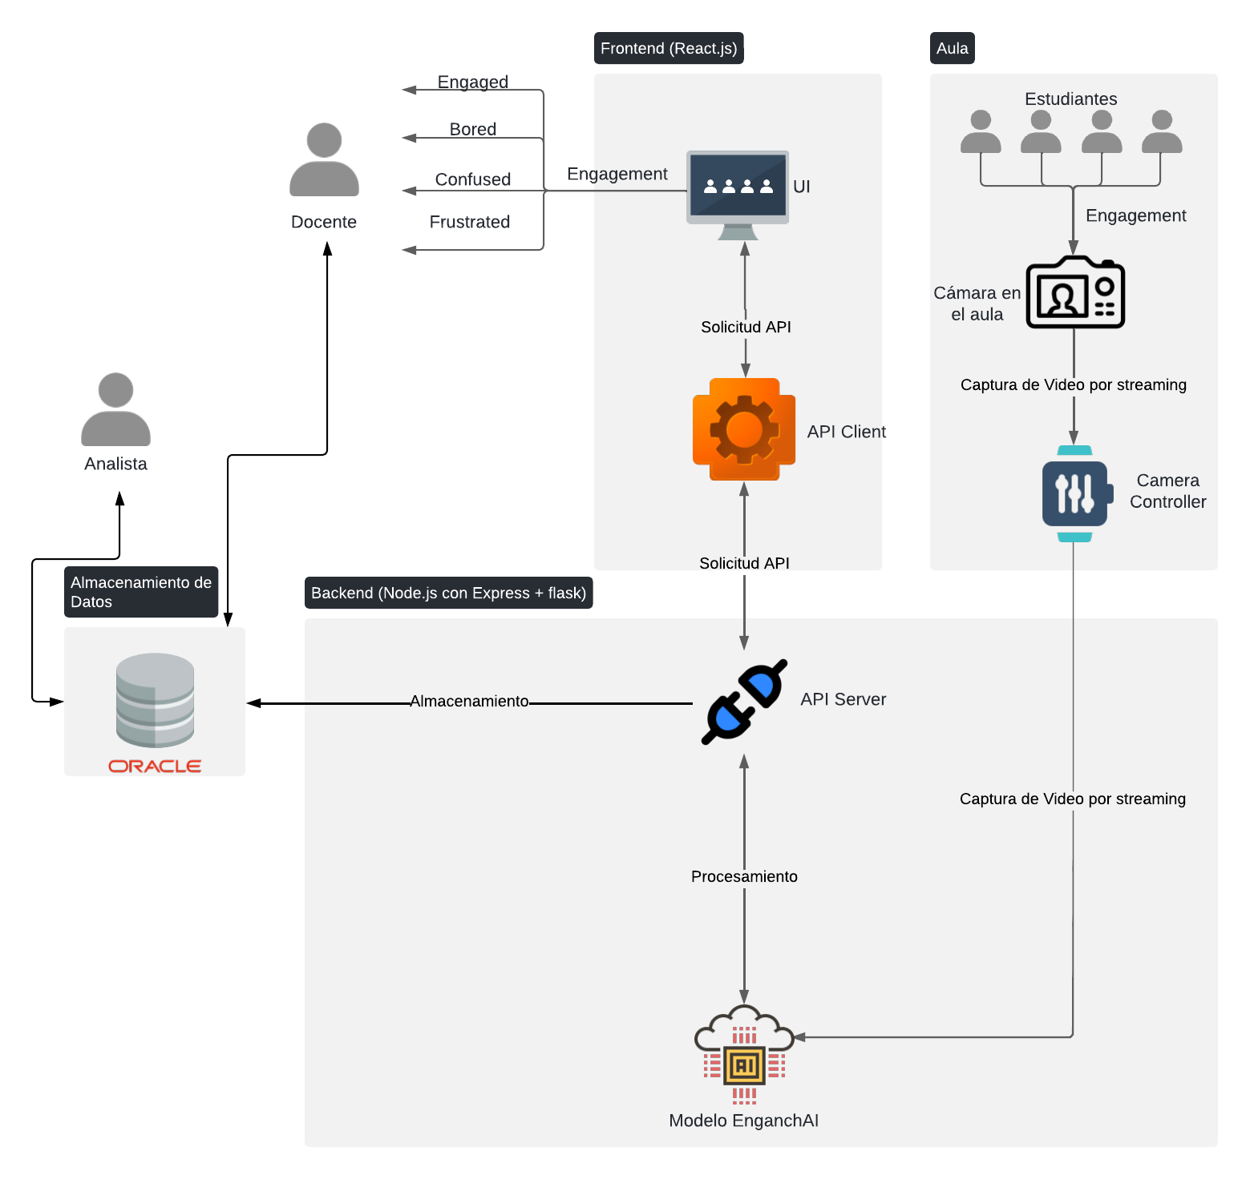
Arquitectura
Notes:
Jordan

Slide 9
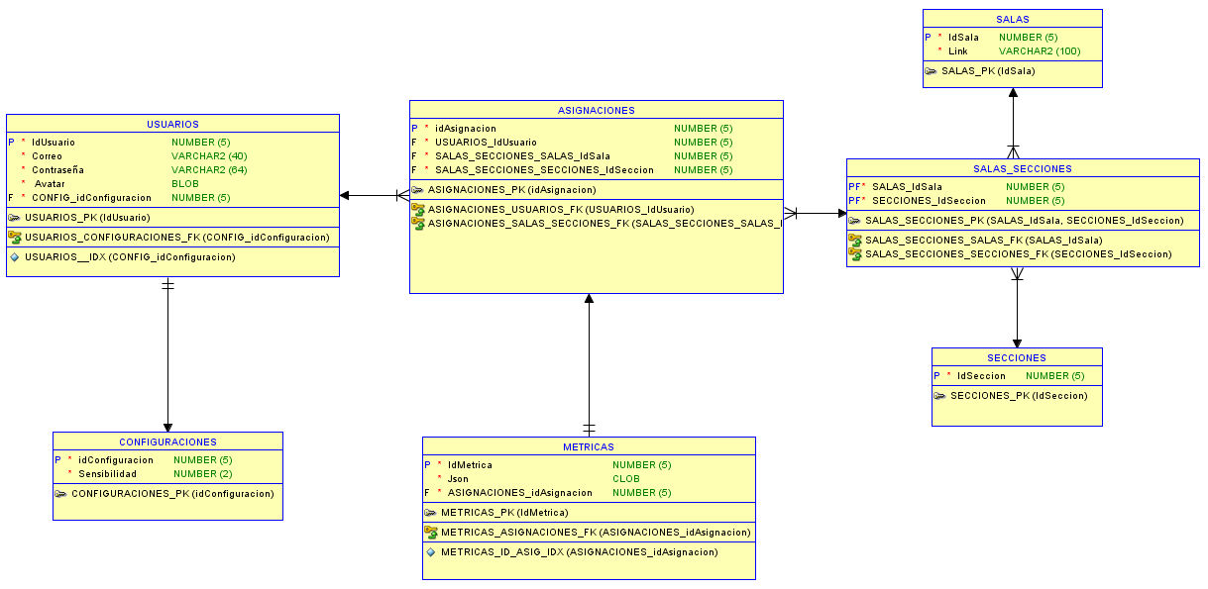
Modelo de Datos
Notes:
Jordan

Slide 10
Evidencias
Product Backlog
Impediment Log
Sprint Backlog
Incremento
Kanban
Sprint Review
Daily Meetings
Acta Sprint Review
Burndown Chart
Sprint Retrospective
Notes:
Catiwa

Slide 11
Historias de usuario
Hu1: Necesito visualizar el estado de engagement de cada estudiante en una interfaz gráfica.
Hu2: Necesito configurar los parámetros de sensibilidad y especificidad del análisis de engagement.
Hu3: Necesito métricas o indicadores que me faciliten ver el estado de progreso o avances en el rendimiento de mis alumnos a lo largo del tiempo.
Hu4: Necesito recibir alertas en tiempo real cuando el nivel de engagement de mis alumnos disminuya.
Hu6: Necesito que el sistema genera reportes automáticos sobre el nivel de engagement semanal, con la finalidad de analizar tendencias y ver que puedo hacer para mejorar mi nivel de intervención.
Hu5: Necesito que mi privacidad esté protegida mientras se utiliza el software de análisis de imágenes.
Estudiante
Docente
Notes:
Catiwa

Slide 12
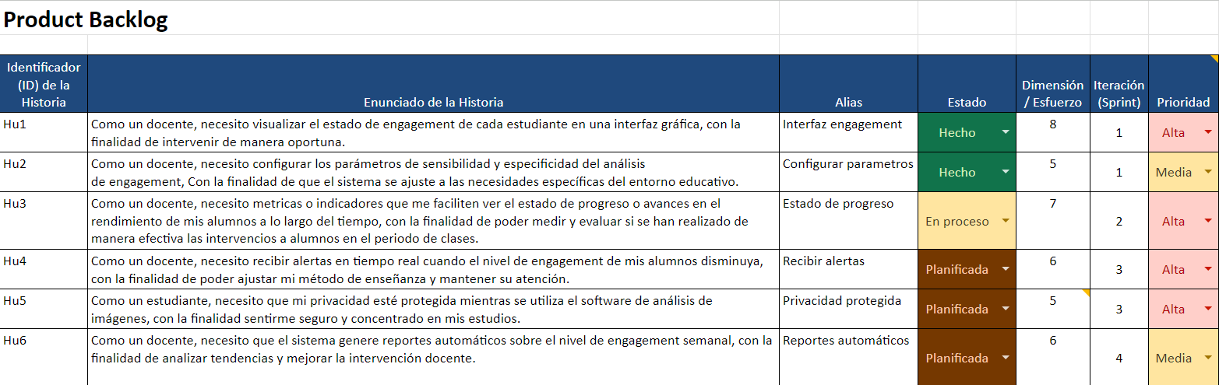
Product Backlog
Notes:
Catiwa

Slide 13
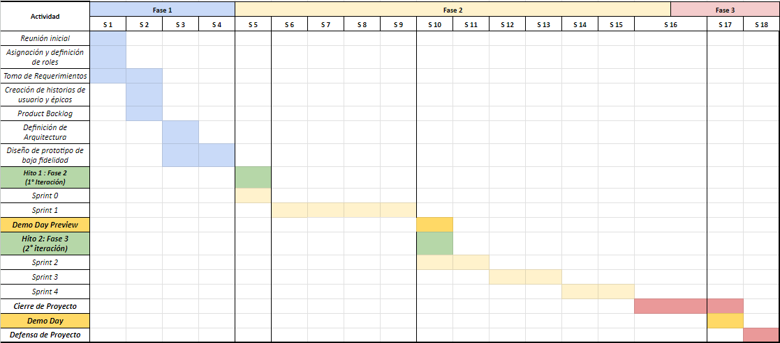
Carta Gantt
Notes:
Catiwa

Slide 14
Sprint 0
Creación de repositorio
Preparación del entorno de desarrollo
Visual Studio Code
NodeJS + Express
ReactJS
NextJS
Flask
1 Semana
02/09 - 06/09
Notes:
joldan

Slide 15
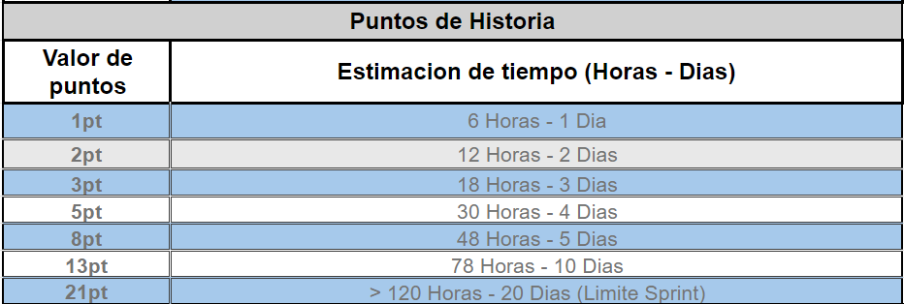
Distribución de carga de trabajo (Puntos de Historia)
Notes:
Claudio

Slide 16
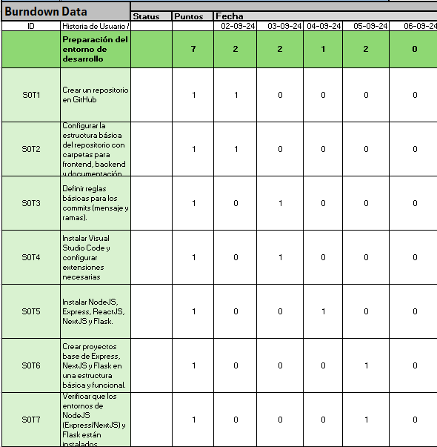
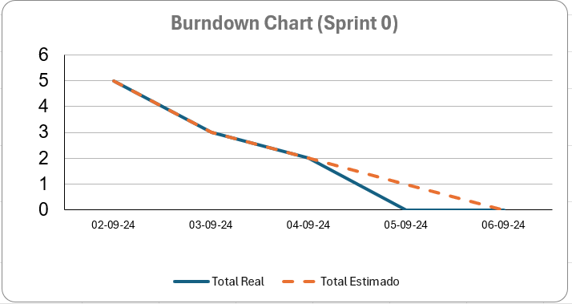
Burndown Chart (Sprint 0)
Notes:
Joldan

Slide 17
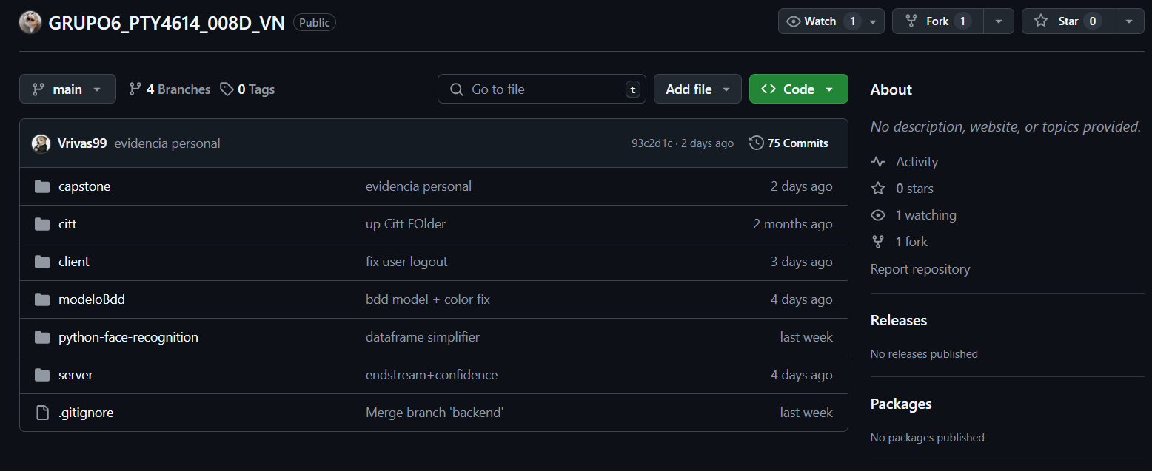
Evidencias
Notes:
Jordan

Slide 18
Sprint 1
Asimilar conocimientos sobre DAiSEE y YOLOv8
Preparación de Dataset
Entrenamiento del Modelo
Selección de cámaras y fuentes de imágenes
Interfaz basica.
4 Semanas
09/09 - 04/10
Notes:
Josepablo

Slide 19
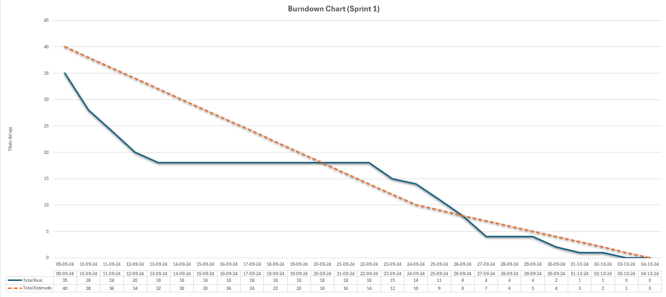
Burndown Chart
Notes:
Claudio

Slide 20
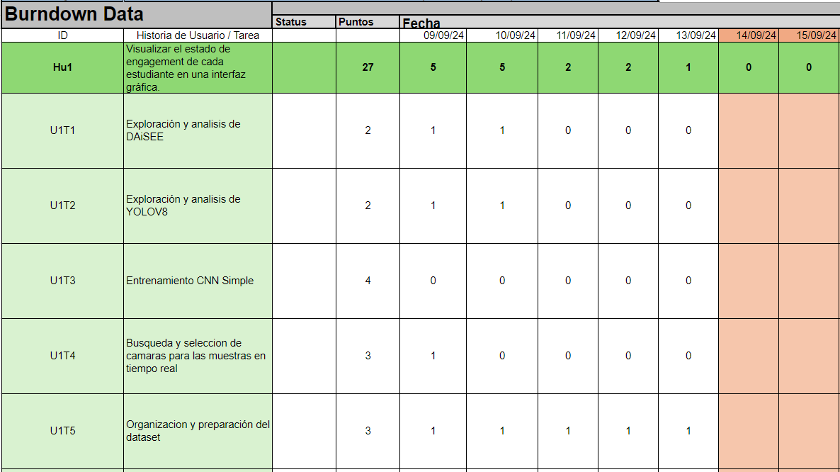
Notes:
Claudio

Slide 21
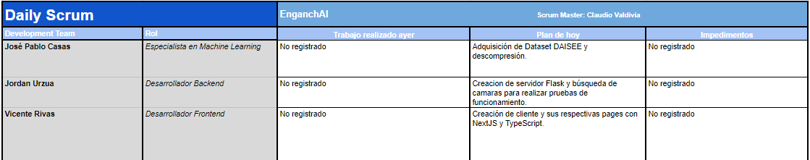
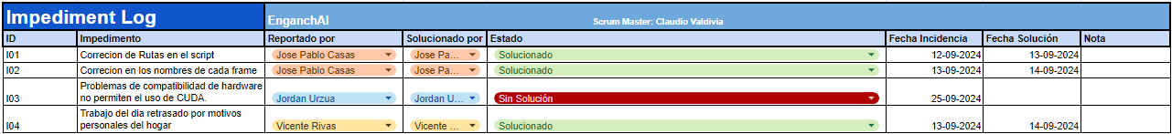
Minuta Daily Scrum / Impediment Log
Notes:
Josepablo
6

Slide 22
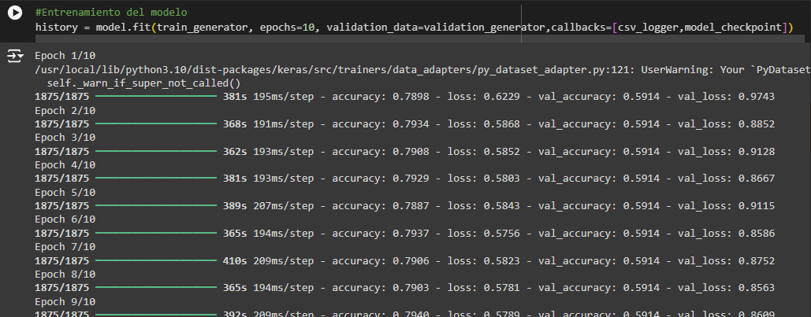
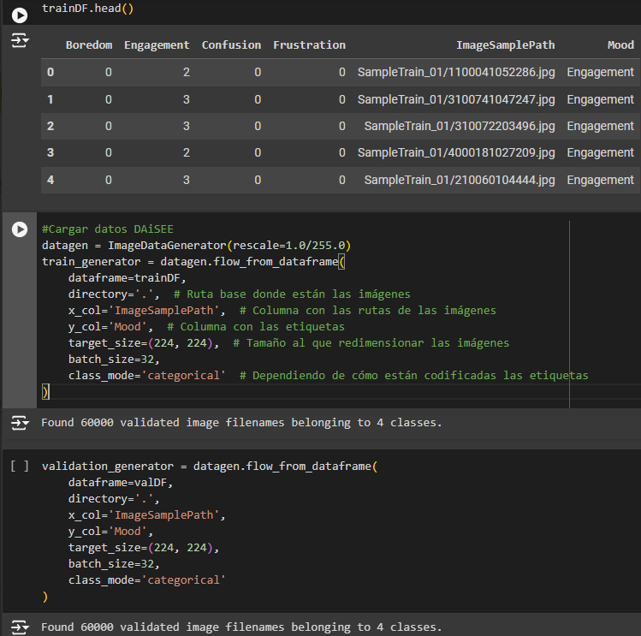
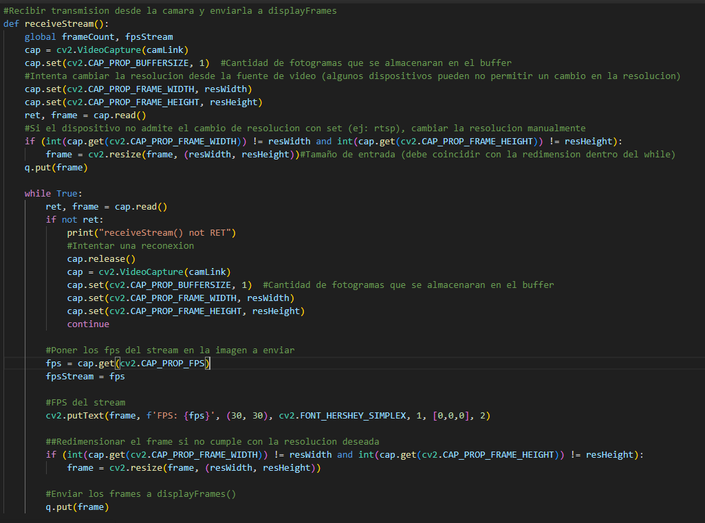
Evidencias
Notes:
Josepablo

Slide 23
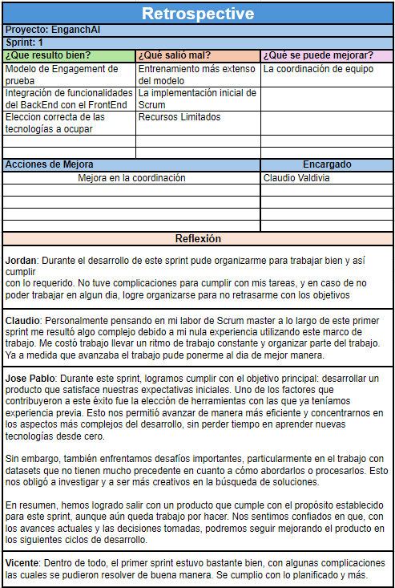
Sprint Retrospective
Notes:
Jose Pablo

Slide 24
Demo

Slide 25
Conclusión
— JORDAN URZÚA
— JOSE PABLO CASAS
— CLAUDIO VALDIVIA
— VICENTE RIVAS
“Profundice mis habilidades en python y aprendí sobre el seguimiento y análisis de objetos”
“Importancia de superar desafíos”
“Aprendí y adapte mis conocimientos para poder trabajar bajo el marco de trabajo Scrum”
“Reforcé mis habilidades en desarrollo y cómo aplicar mejores metodologías de trabajo.”

